Slide 1
低噪声放大器（LNA）
西安交通大学电信学部信通学院
符均
ts4@mail.xjtu.edu.cn
18992858095
Oct 2021

Slide 2
目录
一、实验目的及要求
二、实验仪器
三、实验电路
四、实验原理及内容
五、实验报告要求

Slide 3
实验目的及要求
深入理解低噪声放大器的工作原理、功能、作用和性能指标。
学习使用频谱分析仪的工作原理和使用办法。
掌握低噪声放大器性能指标的测试方法。

Slide 4
实验仪器
数字示波器 TDS210 0~60MHz 1台
频谱分析仪 GSP-827 0~2.7GHz 1台
直流稳压电源 SS3323 0~30V 1台
实验电路板 自制 1块

Slide 5
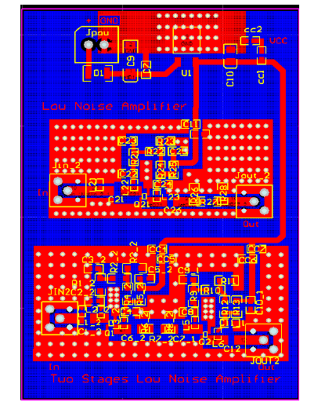
实验电路——低噪声放大器放大电路
单级低噪声放大器
两级低噪声放大器

Slide 6
低噪声放大电路特点:
噪声越小越好
1.位于接收机的最前端
要求有适当的稳定的增益
小信号线性放大器
2.接收的信号很微弱且变化
线性动态范围大
增益自动控制
3.通过传输线直接和天线或天线滤波器相连
—— 匹配
4.应具有选频功能，抑制带外和镜象频率干扰
低噪放（LNA）——高频、小信号、线性、选频放大器

Slide 7
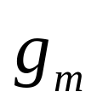

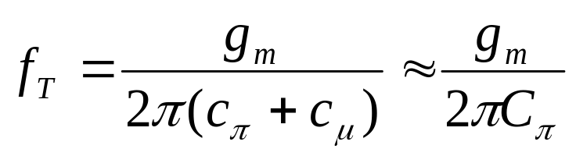
低噪放（LNA）指标分析
（1）低功耗——移动通信的必然要求
低电源电压
小的静态电流——跨导 小
（2）工作频率——取决于晶体管的特征频率
与工作点有关
取决于半导体工艺

Slide 8
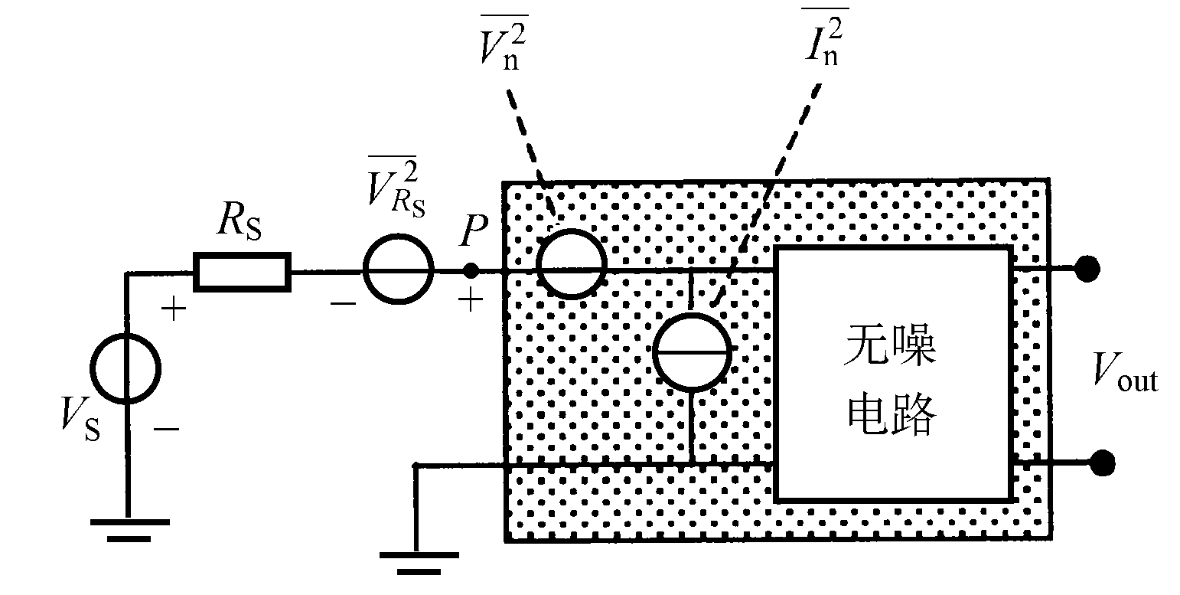
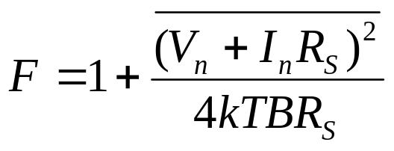
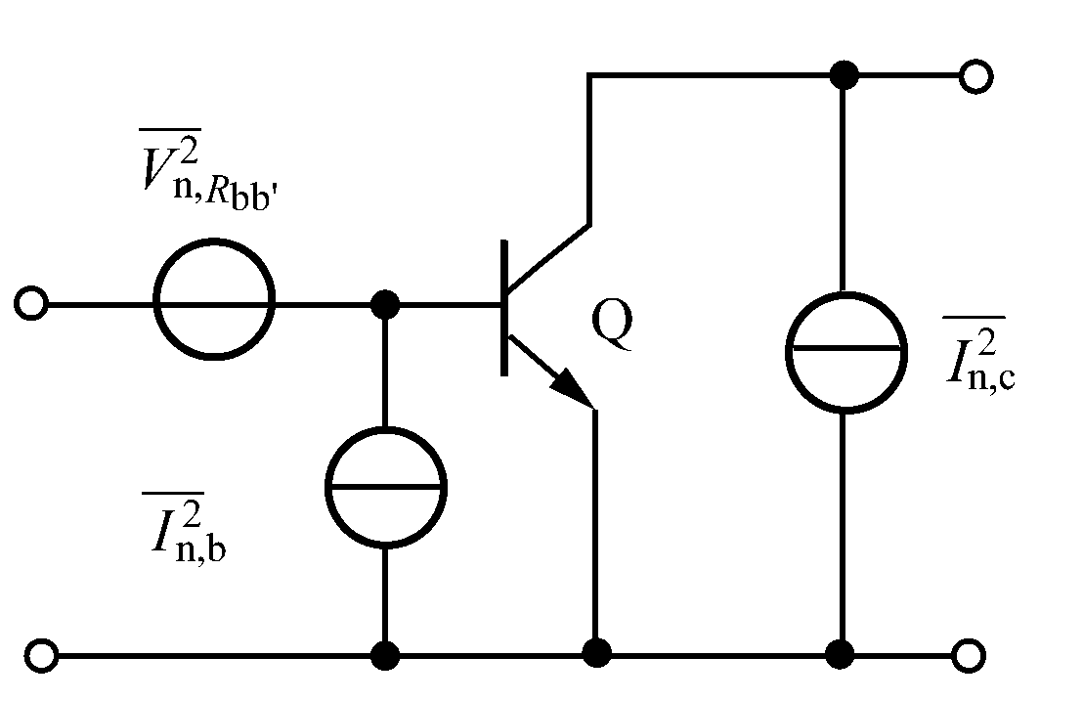
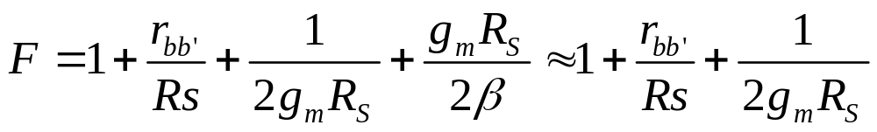
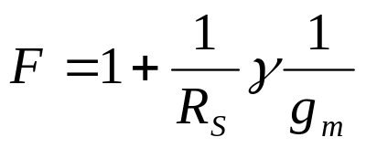
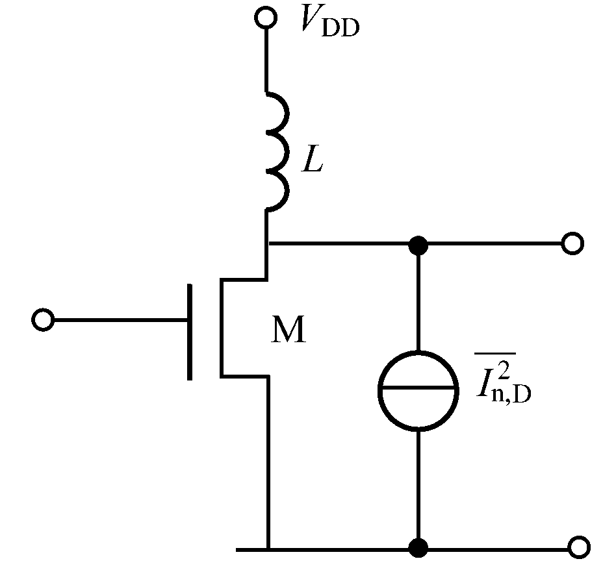
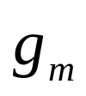
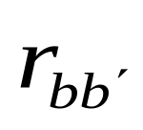
（3）噪声系数
线性网络：
双极晶体管
场效应管
分析：
①放大器的噪声与工作点有关——
②双极晶体管放大器的噪声
与基区体电阻 有关
③放大器噪声系数与信号源内阻有关

Slide 9
（4）增益
增益大——可降低后级对系统噪声系数的影响
增益要适中
增益大——后级易产生非线性失真
跨导 ——由工作点决定
增益取决于
负载
LC谐振回路—— Q值、谐振阻抗
LNA的负载形式
集中参数选频滤波器——注意阻抗匹配
（5）自动增益控制
信号弱，增益大
根据接收信号的强弱自动控制增益
信号强，增益小，以防
后级非线性失真

Slide 10
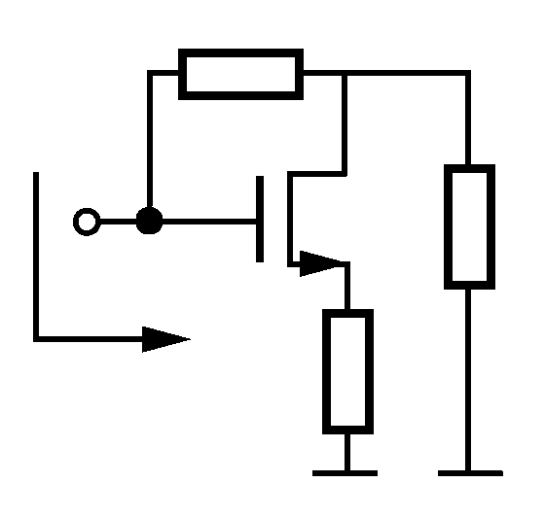
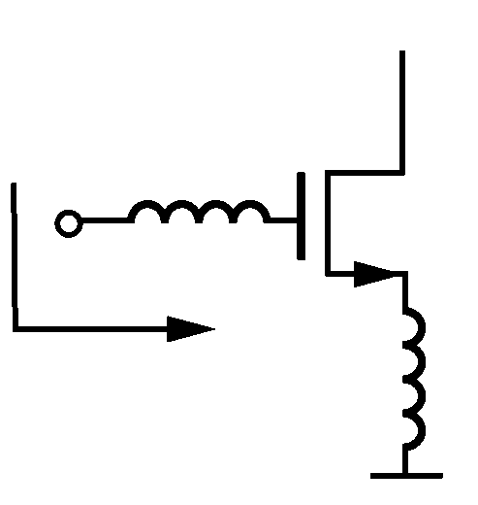
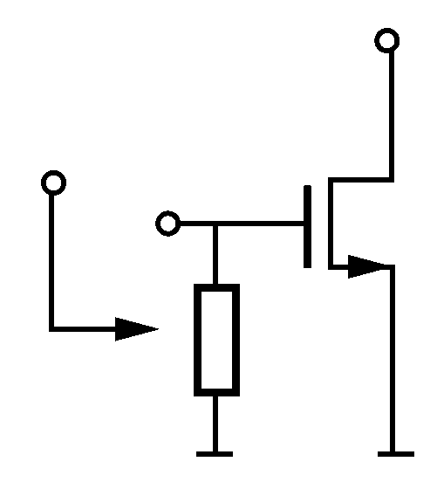
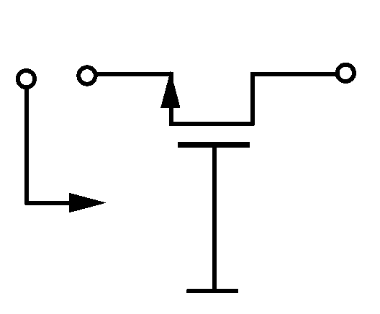
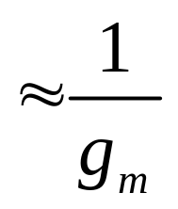
（6）输入阻抗匹配
最大功率传输——共轭匹配
放大器与输入源的匹配
噪声系数最小——噪声匹配
匹配方式
c.电阻
负反馈
改变输
入阻抗
d. 电感
负反馈
改变输
入阻抗
a. 共源组态
b. 共栅组态
输入阻抗很大
并联电阻等于
信号源内阻
输入阻抗
改变 达
匹配

Slide 11


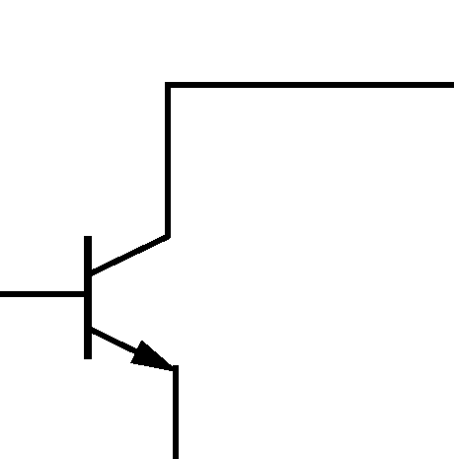


（7）线性范围
衡量指标：三阶互调截点IIP₃、增益1dB压缩点
（8）隔离度和稳定性
正向传输——压控电流源
输出点+
反向传输——极间电容
引起不稳定的原因
输入
改进措施
输出点 -
① 中和法——用中和电容抵消
由 引起的反向传输

Slide 12
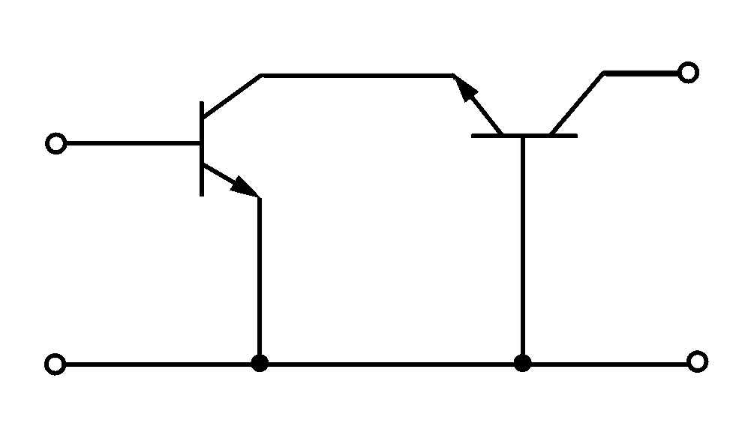
改进措施
① 中和法
② 失配法——采用共射共基（共源共栅）组
合连接

Slide 13
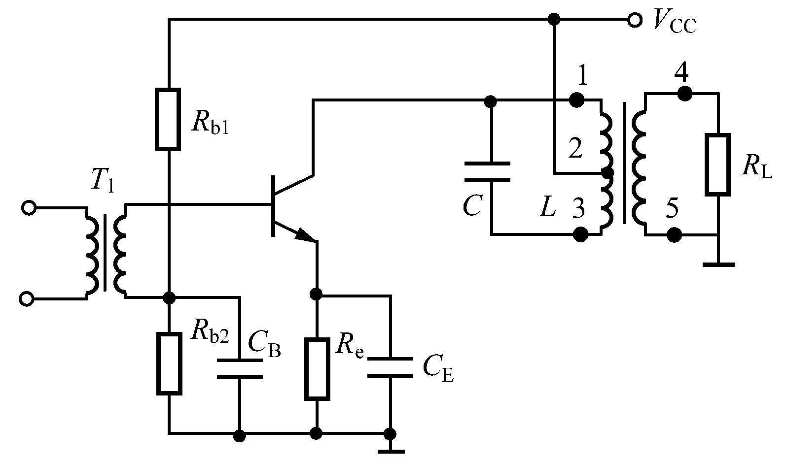








低噪声放大电路分析
采用晶体管的等效电路模型分析低噪声放大器
电路组成：晶体管、偏置、输入匹配和负载四大部分
典型电路
晶体管 Q
偏置电阻 、 、
输入匹配网络
Q
负载：选频回路
负载电阻
晶体管、负载部分接入
交流旁路电容 、

Slide 14
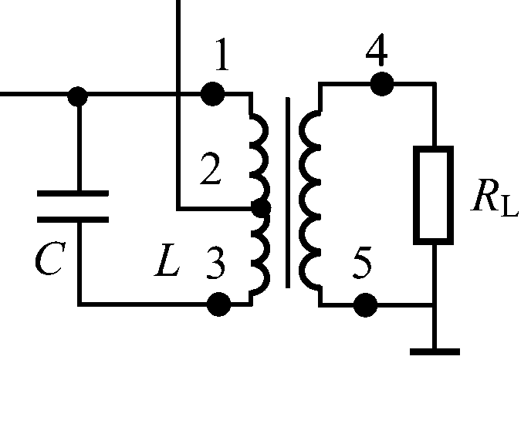
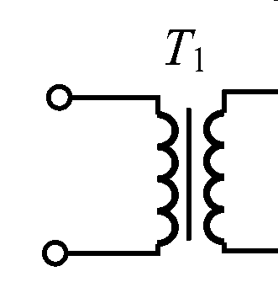









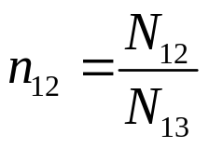
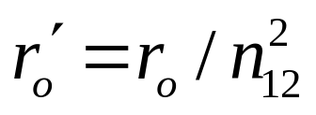


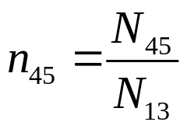
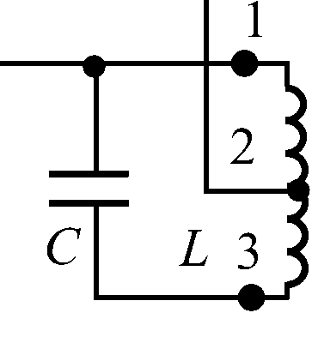
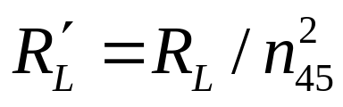


计算增益（单向传输）
①对线圈部分接入
进行折合
电流源 和
接入系数
负载接入系数

Slide 15

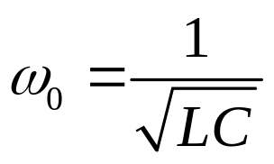
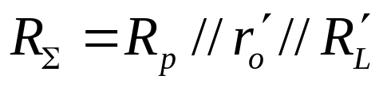
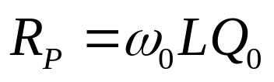
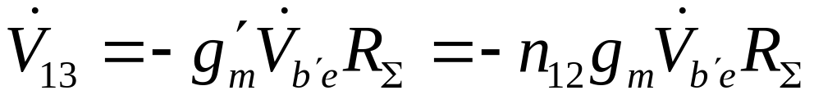
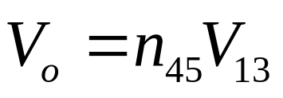
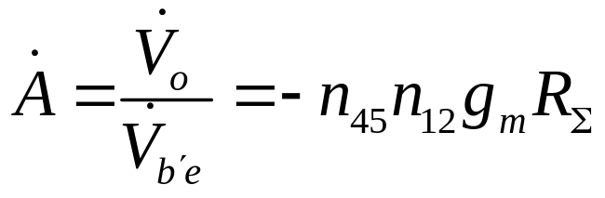
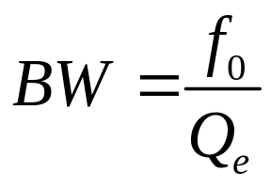
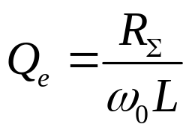
② 选择回路电抗元件：
回路谐振，低噪放工作频率为
③ 回路谐振阻抗
设LC回路的空载Q为Q₀
回路谐振阻抗
（其中 ）
④ 输出电压
⑤ 电压增益
低噪放回路带宽
其中( )

Slide 16
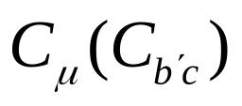


增加稳定性——抵消极间电容 的影响
添加中和电容
注意反馈的极性
极间电容
的反馈通路
中和电容的反馈通路

Slide 17
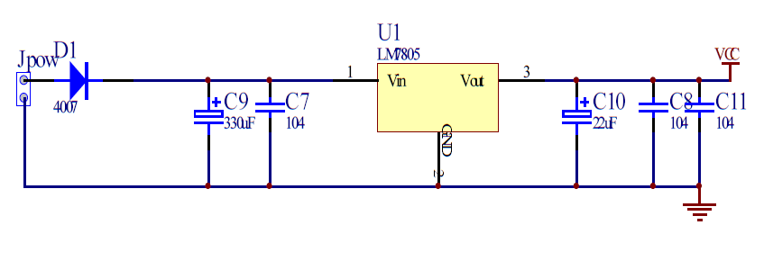
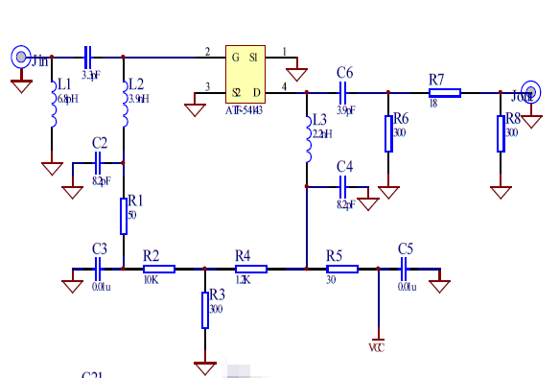
实验电路——低噪声放大器放大电路

Slide 18
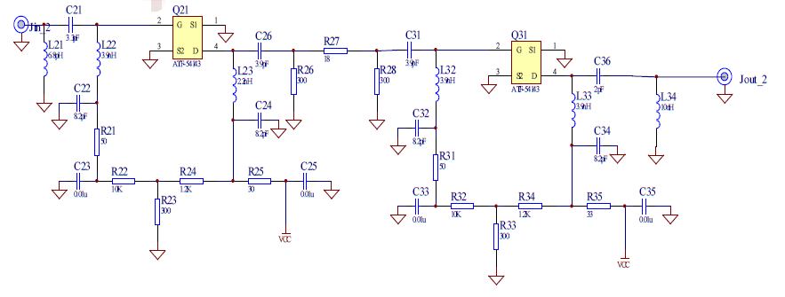
实验电路——低噪声放大器放大电路

Slide 19

1. 匹配电路
输入匹配电路：
共轭匹配：将源的反射系数通过阻抗匹配网络变换成放大器S11的共轭。由放大器单向化功率增益的计算式可知，在这种匹配下，放大器可以达到最大的单向化功率增益。
噪声匹配：是将源反射系数通过阻抗变换网络变换成一个能使晶体管达到最佳噪声性能的反射系数 。
由于微波晶体管的噪声匹配和共轭匹配点相差较远，不能同时达到，因此需要在两者之间做合理的折衷。在输入匹配点的选择上可以侧重于噪声匹配，并调整匹配网络（主要是输入匹配网络）的元件参数，使噪声系数尽量小。

Slide 20
1. 匹配电路
输入匹配电路：
随着频率的升高，微波晶体管的增益会逐渐降低直至失去放大能力，因此晶体管的低频稳定性相对于高频显得很重要，故有必要限制放大器低频的增益以提高低频稳定性。基于以上的原因，放大器的输入匹配电路应当采用高通阻抗匹配网络，通过高通匹配网络限制放大器在较低频段的增益。

Slide 21
输入匹配电路：以两级放大器为例
输入端高通阻抗匹配网络由一个串联电容C21和两个并联电感L21、L22组成。其中，C21还起到隔直流电容的作用，两级放大器的静态工作点互不影响。L22另一个作用是对场效应管的栅极加偏置电压，使得直流偏置电压几乎无损失的通过给管子提供偏置电压，而对于将要放大的射频信号来说，电感的阻抗非常大以至于射频信号几乎不能通过，从而达到了隔离交流和直流通路的目的。为了在射频通路上使L21、L22、C21形成Π型的匹配网络，L22还需要一个高频旁路电容即C22。

Slide 22
多级放大器的级间匹配电路
目的：尽可能减小传输中信号功率损失。因此，第一级输出和第二级输入均需匹配到50欧姆。
输出阻抗匹配网络
Π型高通结构，由串联电容C36和并联电感L33、L34组成，L23同时作为馈电用电感为管子的漏极提供偏置电压。

Slide 23
2. 稳定性设计
在源极和地之间增加感性的串联反馈可以对输入反馈损耗和低频稳定性起有利的作用。加入源极电感性反馈后，低频的稳定性显著体感，同时输入截断点也增高。
源极的感性反馈通常是由一段从源极引脚到地的微带线构成的，如图中LL21、LL22、LL31、LL32所示，通过合适的选择微带线的长度可以有效的控制源极感性反馈的大小。
为了提高放大器的稳定性，通常还可以在其不稳定的端口增加一个串联或并联的电阻。因此可以在级间加入Π型的阻性3dB衰减网络。这种衰减网络的特点是，由三个电阻（R26、R27、R28）连接成“Π”的形状，从其输入端口或输出端口看进去，阻抗都是50欧姆，通过网络的信号强度会衰减3dB。加入衰减网络的另一个好处是能减小级间匹配的难度。

Slide 24

实验原理及内容
1. 阻抗匹配测量：
测试说明：在设计低噪声放大器时须着重于输入匹配网络的设计，以便求得有较低的噪声系数及较佳的输入返回损耗，因此设计低噪声放大器之首要重点为同时对最佳信号源反射系数( ) 与 取得匹配，亦即希望
与 能取得共轭。。然而对于一只晶体管在一偏
压条件下，其 与 不见得皆可获得共轭，因此在
电路设计上我们可以使用共射极电感串联反馈电路架构

Slide 25
实验原理及内容
1. 阻抗匹配测量：
测试说明：射频电路的阻抗匹配测量和低频电路的阻抗测量完全不同，低频电路一般是通过测量输入回路中的电压、电流来求得输入阻抗，而射频电路是通过测量反射信号的大小来衡量阻抗匹配情况，一般是测开路时的全反射信号电平和接通负载时的反射信号电平之比，即反射损耗，反射损耗越大说明阻抗越匹配。

Slide 26
实验原理及内容
1. 阻抗匹配测量：
测试说明：
用频谱分析仪测量输入阻抗匹配情况时需要一个返回损失桥（Bridge）配合工作，返回损失桥的作用是将跟踪信号发生器TG（频谱分析仪自带的）输出的正向传输信号和由放大器反射的反向传输信号分离开，由同轴电缆将反射信号送到频谱分析仪测量电平的大小。
测量时应先将开路时的全反射信号校准到一个合适的电平值，校准的过程实际上测量和记录了全反射信号的大小以及返回损失桥、电缆、接头的误差，当接入放大器后的反射信号幅度会由仪器利用已有记录自动修正返回损失桥、电缆、接头的影响，提高测量精度。

Slide 27
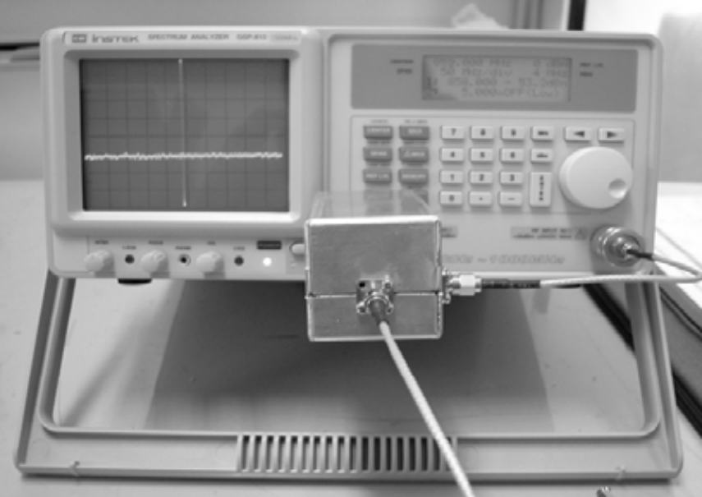
实验原理及内容
1. 阻抗匹配测量：
测量步骤：
1）电路连接。依下图所示将频谱分析仪架设好；将Bridge 的射频信号输入端口接至频谱分析仪之TG 输出端； 将Bridge之反射信号输出端口利用RF Cable连接至频谱分析仪之RF 输入端；将Bridge 的射频信号输入端口接上两头为SMA的电缆，电缆另一头是开路的。

Slide 28
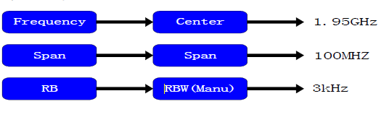
实验原理及内容
1. 阻抗匹配测量：
测量步骤：
2）将频谱分析仪的中心频率、测量范围、分辨率频宽 (RBW)依下图分别设定为1.95GHz、100 MHz、3kHz。
（设定RBW时，请对比按键输入和旋钮旋转选择的区别；其中9300系列用旋钮输入更方便）

Slide 29
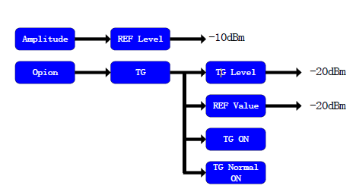
实验原理及内容
1. 阻抗匹配测量：
测量步骤：
3）频谱分析仪的校准。依下图所示之按键步骤启动频谱分析之TG (Tracking Generator) 功能（在OPTION中），校正频谱分析仪。注意：TG输出信号的幅度可以改变，但在该实验中，放大器允许的输入信号幅度比较小，信号太大时容易损坏，请不要超过-20dBm。
9300系列进行Normal时要先设定TG ON。归一化时要先按下F1(执行归一化)，再打开归一化。其标准参考位置是指归一化波形出现在第一条横标尺线上（见说明书）。

Slide 30
实验原理及内容
1. 阻抗匹配测量：
测量步骤：
4）测量。在被测放大器的输出端接上负载终端，将连接于Bridge 的RF 输出端的RF Cable 接于被测电路的输入端来量测其输入返回损耗，记录图形。判读对应1.92GHz、1.95GHz、1.98GHz频率点的反射损耗。
5）用同样方法测量两级放大器。

Slide 31
2. 放大器增益与频率特性测量：
测试说明：
频谱分析仪中内置了一个跟踪信号发生器，该信号发生器的输出幅度经设定后保持不变，频率则由start频率线性的变到stop频率，测量时该信号被加到放大器的输入端，放大器的输出信号接到频谱分析仪的输入端测量幅度，仪器自动记录每个频点的幅度并换算成增益在屏幕上显示出来即为幅频特性曲线。
接入放大器之前要先对跟踪信号进行校准，即先将跟踪信号的输出接到射频输入口，将跟踪信号校准到到一个合适的电平值，校准的过程实际上测量和记录了跟踪信号的大小以及返回损失桥、电缆、接头的误差，当接入放大器输出信号时，幅度会由仪器利用已有记录自动修正返回损失桥、电缆、接头的影响，提高测量精度。

Slide 32
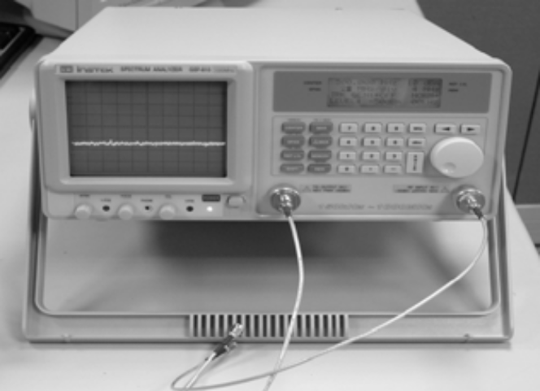
2. 放大器增益与频率特性测量：
测量步骤：
1）电路连接。依下图所示将频谱分析仪架设好； 将频谱分析仪的TG 输出端与RF 输入端分别藉由一个母对母的SMA-to-SMA 转接头接上一条RF Cable。

Slide 33
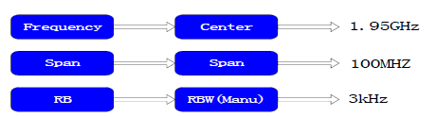
2. 放大器增益与频率特性测量：
测量步骤：
2）仪器测量参数的设置。将频谱分析仪之中心频率、量测范围、与分辨率频宽 (RBW) 依下图所示之按键步骤将其分别设定为1.95GHz、100MHz、3 kHz。

Slide 34
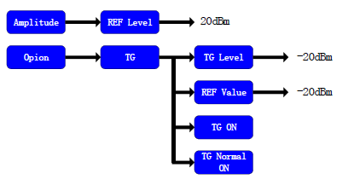
2. 放大器增益与频率特性测量：
测量步骤：
3）频谱分析仪的校准。将连接于TG 的RF Cable 与连接于RF 输入埠的RF Cable 串接起来，然后依下图所示之按键步骤启动频谱分析之TG (Tracking Generator) 功能，校正频谱分析仪。

Slide 35
2. 放大器增益与频率特性测量：
测量步骤：
4）测量。将连接于TG 的RF Cable 接于被测电路的输入端， 而连接于RF 输入端的RF Cable 接于被测电路的输出端来测量放大器的增益和频率特性曲线，记录图形，判读对应1.92GHz、1.95GHz、1.98GHz频率点的增益。
5）用同样方法测量两级放大器

Slide 36
实验报告 ——格式要求
题目
实验目的
实验仪器：记录所使用仪器与主要技术指标，特别是与本试验有关的技术指标
实验电路分析：说明本实验电路的工作原理
实验原理与步骤：说明被测指标的意义和测量方法、接线图等，写出实验步骤和各步骤得到的实验结果、数据等
结果分析：对实验数据进行处理、分析，得出电路指标、特性曲线、变化趋势或其他结果，并与理论分析或计算相比较，说明结果正确与否及误差来源。
回答思考题

Slide 37
实验报告 ——思考题
请说明频谱分析仪的Amplititude下的“ref level”与TG下的“7 TG level”以及TG下的“ref level”有何联系和区别？
请说明频谱分析仪的“RBW”与”VBW”有何区别？
放大器输入端的返回损耗的测量有何意义？
放大器各频率点的增益是否相同？频带宽度是如何定义的？

Slide 38
此次实验结束
西安交通大学电信学部信通学院
符均
ts4@mail.xjtu.edu.cn
18992858095
Oct 2021

